Slide 1
Finanční a časové porovnání dřevostavby a zděného rodinného domu
Autor bakalářské práce: Václav Bláha
Vedoucí bakalářské práce: Ing. Vladimír Nývlt, MBA, Ph.D.
Oponent bakalářské práce: Ing. Jana Hubálovská

Slide 2
Motivace a důvody k řešení daného problému
Rozšíření vědomostí o danou problematiku.
Osobní zkušenost s výstavbou rodinných domů.
Zkušenosti s rozpočtovým programem BUILDpower.

Slide 3
Cíl práce
Porovnání dvou systémových variant v oblasti stavebnictví: dřevostavby a zděného systému.

Slide 4
Výzkumné otázky
Jaký typ stavby je postaven rychleji?
Jaký typ stavby je finančně náročnější?
Je lepší dřevostavba či zděný dům?

Slide 5
Metodika práce
Analýza odborné literatury.
Rozpočtování v programu BUILDpower.
Osobní konzultace s ředitelem stavební firmy Dřevomont Šumava.

Slide 6
Dosažené výsledky a přínos práce.
Zjištění rychlosti výstavby.
Zjištění finanční náročnosti.
Posouzení dřevostavby a zděného domu jako celku.

Slide 7
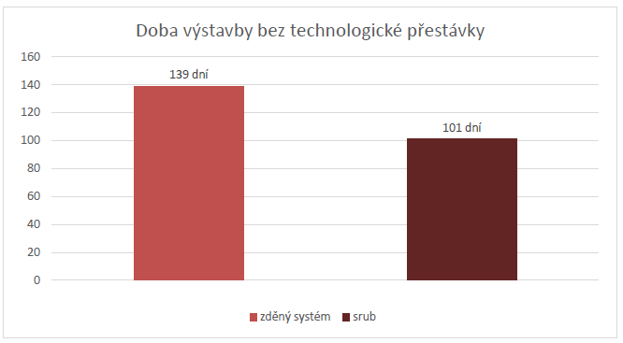
Závěrečné shrnutí: časové porovnání

Slide 8
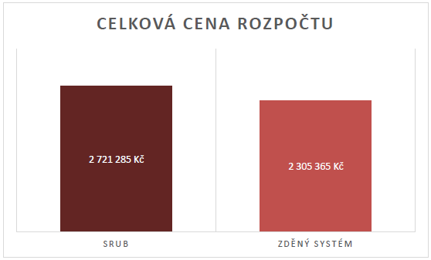
Závěrečné shrnutí: finanční porovnání

Slide 9
Doplňující dotazy
Oponent práce: bez doplňujícího dotazu
Vedoucí práce:
,,Můžete výstupy své práce jasněji dokumentovat, kterými provedenými výpočty v přílohách jsou tyto výstupy podpořeny?“

Slide 10
Děkuji za pozornost

